Slide 1

TalentHunt
Samir Sanchez
Santiago Sarria
Joinner Pedroza
Freydell Medina

Slide 2

Pregunta problema
¿Como desarrollar un software en Java para la búsqueda de empleo en las empresas de Cartagena?

Slide 3
Descripción del Problema
Cartagena, una de las ciudades más representativas de Colombia tanto por su historia como por su papel en el turismo nacional, enfrenta una preocupante realidad en el ámbito laboral. Según el boletín técnico del DANE “Principales indicadores del mercado laboral. Enero de 2025”, la ciudad presenta una tasa de desempleo del 10,5 %, lo que representa cerca de 112.350 personas sin empleo. Esta cifra resulta alarmante considerando que Cartagena es un destino turístico clave y la quinta ciudad más grande del país, lo cual debería traducirse en múltiples oportunidades laborales.

Slide 4
Justificación
El desempleo y la informalidad en Cartagena son una fuerte problemática que afecta a muchos sectores de la cuidad y es importante tratar esta problemática porque estamos hablando de la economía de cientos de familias Cartageneras.

Slide 5
Objetivo General
Desarrollar un software en Java para la búsqueda de empleo en las empresas de Cartagena

Slide 6
Objetivos específicos / Metodología
Objetivo | Actividad | Resultado
Obj1: Analizar los requerimientos funcionales y no funcionales del software | Se analizaron las posibles características que podría tener el software. | Un documento con los requisitos funcionales y no funcionales del prototipo
Obj2: Diseñar una solución en Java para la búsqueda de empleo en la ciudad de Cartagena. | Teniendo en cuenta el documento generado en el paso anterior, diseñamos la UI y la lógica del software | * Plan a seguir para desarrollar el software
Obj3: Codificar la aplicación teniendo en cuenta las buenas prácticas para la escalabilidad del programa. | Codificación | Prototipo del software
Obj4: Verificar que cada parte del software para solucionar cualquier posible error o falla. | Se testeó la aplicación en busca de fallas y se corrigieron | Se pulió el software

Slide 7
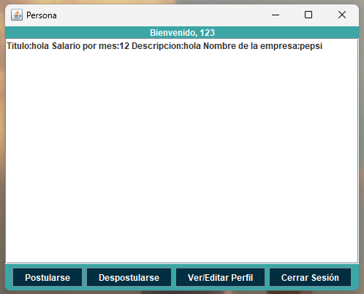
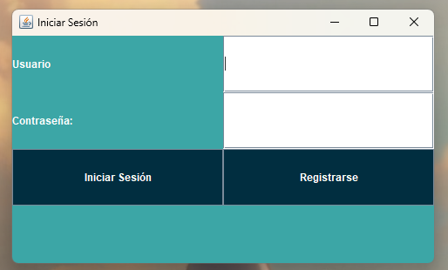
Resultados

Slide 8


